Slide 1
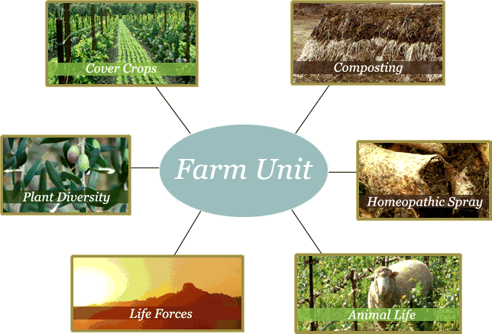
Biodynamické preparáty Johana Drlíková, Jitka Bůžková

Slide 2
Biodynamické zemědělství
Splňuje legislativní požadavky na EZ – jeho produkty lze označovat jako biopotraviny
Liší se používáním speciálních preparátů
Hospodaření dle kosmických rytmů (není ve směrnicích Demeter)
Ochranná známka Demeter
Zakladatel Dr. Rudolf Steiner

Slide 3
Rudolf Steiner (1861-1925)
Vyrůstal v rodině železničního úředníka, studoval matematiku
Ovlivněn Goethem, vydal i některá jeho díla
V 80. letech se stal členem theosofického hnutí – od roku 1902 byl hlavním sekretářem německé sekce
1912 odchází z theosofického hnutí, 1913 – zákládá Antroposofickou společnost
1924 – série přednášek, kde přednesl i své teorie o biodynamickém zemědělstvím

Slide 4
Biodynamický podnik
Uzavřenost podniku – zemědělský statek chápán jako uzavřený organismus
Rostlinná i živočišná produkce - krmiva i hnojiva by měla pocházet pokud možno z vlastního statku
Chov zvířat zvláště hovězího dobytka má výsadní postavení
Důraz na ošetřování statkových hnojiv a na kompostování
Antroposofická filozofie (její zakladatel též R. Steiner)

Slide 5
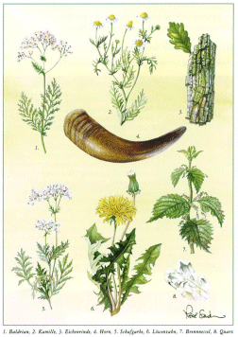
Biodynamické preparáty
500 – roháček
501 – křemenáček
502 – řebříček
503 – heřmánek
504 – kopřiva
505 – preparát z dubové kůry
506 – pampeliška
507 – kozlík
508 - přeslička

Slide 6
Roháček (500)
kravské lejno od březích krav – tím plníme kravské rohy– roh maximálně vyplněn
ukládáme do jámy v půdě hluboké asi půl metru
na podzim nejlépe na konci září nebo začátku října
obsah rohů by měl být přeměněn na hnědou vonící hmotu
Před setím vyjmout, smíchat s vodou a aplikovat na půdu postřikem

Slide 7
Roháček (500)

Slide 8
Křemenáček (501)
křemen nebo lépe jeho krystalickou formu křišťál (lze také použít živec nebo ortoklas)
rozmělnit do jemného prášku – kladivo, železná tyč –poté získaný materiál dáme na skleněnou podložku a sklíčkem třeme tak dlouho, dokud není rozmělněn na jemný prášek
smícháme s vodou na kašičku, kterou naplníme kravský roh
roh uložíme do země (jáma na místě, kde svítí celý den slunce) brzy po Velikonocích
vyndáváme koncem září, počátkem října

Slide 9
Křemenáček (501)

Slide 10
Řebříčkový preparát (502)
květy řebříčku sesbírané v létě
nacpat do vlhkého močového měchýře z jelena
zavázat a zavěsit na slunné místo
na podzim zakopat ve stejnou dobu jako roháček, ale do samostatné jámy, vykopat v dubnu

Slide 11
Řebříčkový preparát (502)

Slide 12
Heřmánkový preparát (503)
namočené usušené, popř. čerstvé heřmánkové květy
nacpat do podvázaných kousků hovězího tenkého střeva a zauzlovat
zakopávat do jámy na podzim, vykopat na jaře

Slide 13
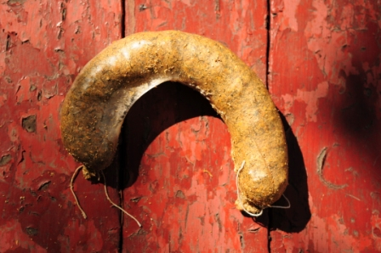
Heřmánkový preparát (503)

Slide 14
Kopřivový preparát (504)
posekat kvetoucí kopřivy a nechat je den zavadnout
zavadlou kopřivu našlapat do jámy a utlačit
možno kopřivu v jámě obklopit ze všech stran rašelinou
hotový preparát vykopat až za rok, zase v době květu kopřiv

Slide 15
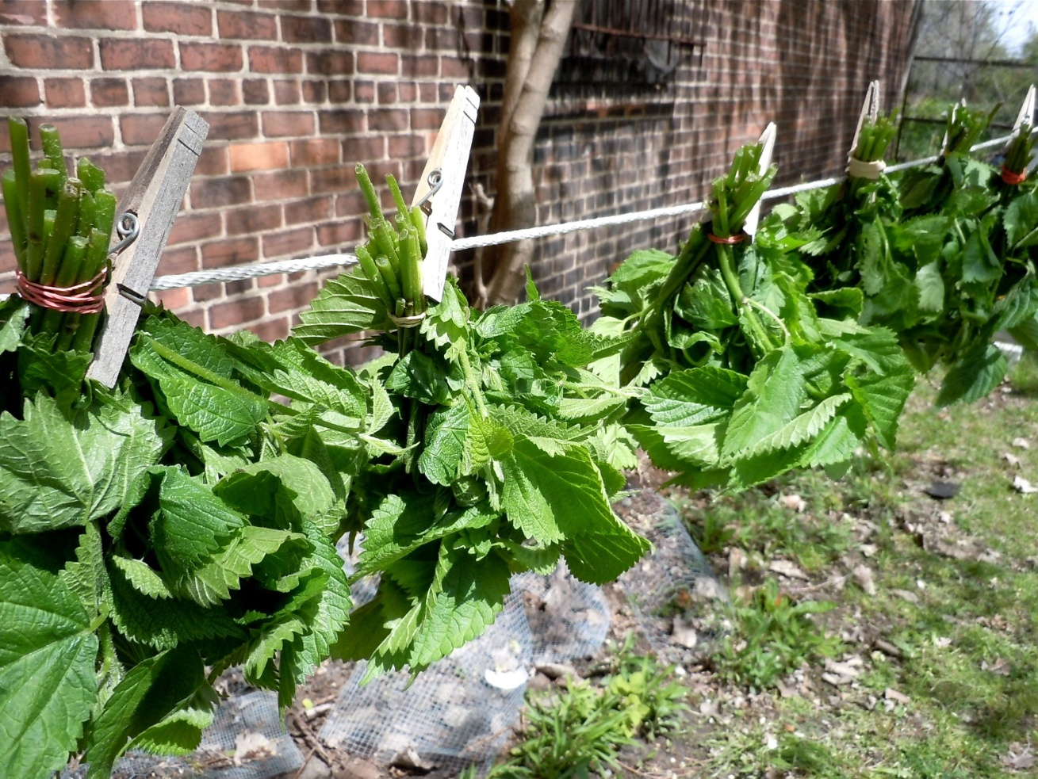
Kopřivový preparát (504)

Slide 16
Preparát z dubové kůry (505)
nastrouhat dubovou kůru
vložit do mozkovny domácího zvířete (nejčastěji kravské), čerstvé či sušené, nikoli ale vařené
otvor ucpat jílem
zakopat na místě, kde má přístup voda z deště a sněhu, nikoli však na místě trvale pod vodou

Slide 17
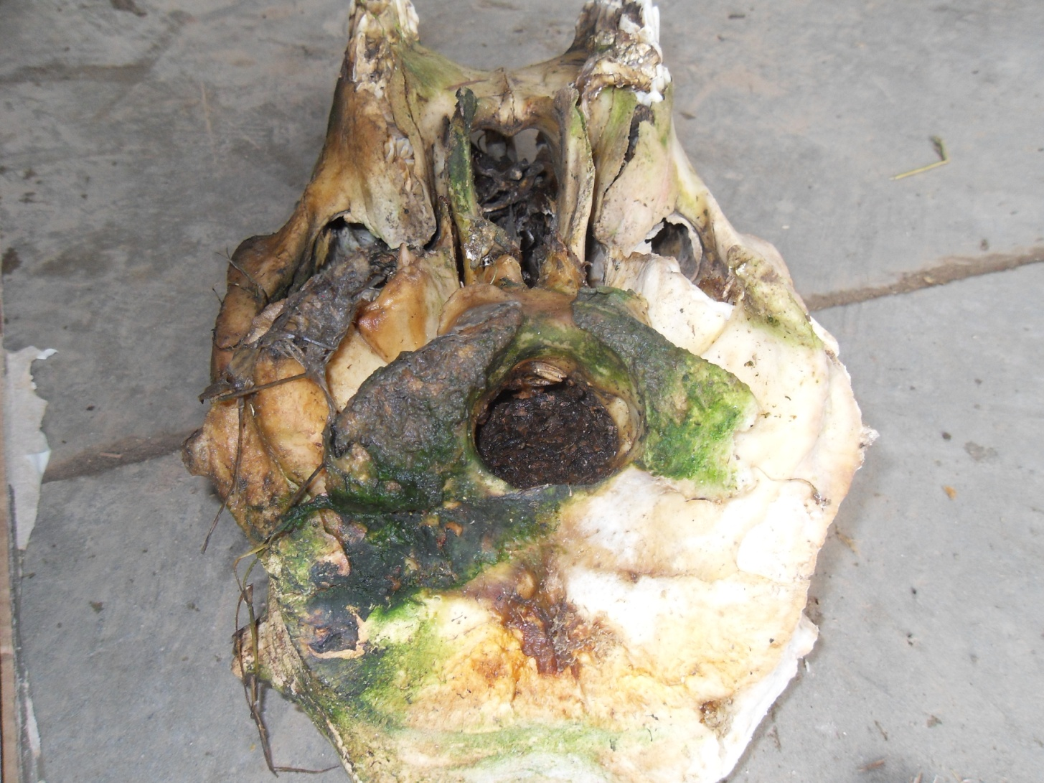
Preparát z dubové kůry (505)

Slide 18
Pampeliškový preparát (506)
květy pampelišek natrhat v květnu, dokud jsou jejich středy ještě neotevřené, usušit ve stínu
naplnit jimi kravské mesenterium*
květy navlhčovat jen málo nebo vůbec
z květů stlačit v rukou hromádku a zabalit blánou jako do plachetky, převázat provázkem a uložit do jámy
zakopat na podzim, vykopat na jaře
* řasa připojující střevní kličky, část pobřišnice

Slide 19
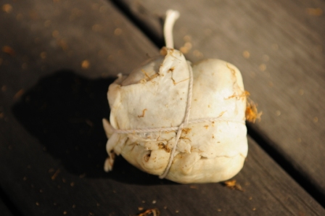
Pampeliškový preparát (506)

Slide 20
Kozlíkový preparát (507)
šťáva vylisovaná z květů kozlíku lékařského
květy rozemlít na mlýnku, šťávu vylisovat, nechat usadit se a slít z ní nečistoty
přechovávat v lahvičce ve tmě
používat při tvorbě biodynamického kompostu

Slide 21
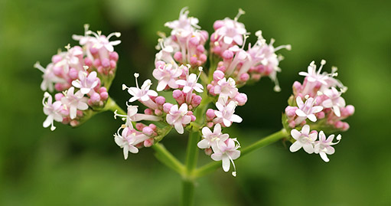
Kozlíkový preparát (507)

Slide 22
Přesličkový čaj (508)
nepatří k základním kompostovým preparátům
působí na houbová onemocnění
vyvařit přesličku ve vodě
za úplňku postřikovat napadené rostliny a půdu
https://www.youtube.com/watch?v=aNKHUcN0TwQ

Slide 23
Výzkum vlivu biodynamiky na půdu
Jennifer Rose Reeve, Washington State University
sedmiletý výzkum ukázal statisticky významné rozdíly (p<0.05) v půdách s nízkým obsahem živin
humózní půdy a půdy s vysokým obsahem minerálů a stopových prvků nevykazují prakticky žádné rozdíly
při užití kompostových preparátů (502 – 507) je tomu ale naopak - pozitivně ovlivňují zrání kompostu při ideálních podmínkách, ale nevykazují prakticky žádný efekt v podmínkách nepříznivých
biodynamický kompost zlepšuje růst rostlin hormonálními účinky

Slide 24
Srovnání novozélandských konvečních a biodynamických farem
J.P. Reganold
v šesti biodynamických farmách ze sedmi měla půda lepší strukturu, lépe provzdušněnou a propustnější pro vodu
menší odpor při průniku do půdy
výrazně vyšší obsah organické hmoty, mineralizace dusíku i respirace půdní hmoty

Slide 25
Zdroje
Přehled přípravy biologicko-dynamických preparátů, Valeriana, 2000, č. 12
Reganold, J.P.: Effects of Biodynamic and Conventional Farming on Soil Quality in New Zealand, 1993, (online). Dostupné z: http://infrc.or.jp/english/KNF_Data_Base_Web/PDF%20KNF%20Conf%20Data/C3-3-071.pdf
Biologicko-dynamické zemědělství, Spolek poradců v ekologickém zemědělství ČR, 2012,(online). Dostupné z: http://www.eposcr.eu/wp-content/uploads/2011/04/Biodynamick%C3%A9-zem%C4%9Bd%C4%9Blstv%C3%AD.pdf
Dutschke, J.: Biodynamické zemědělství. Rok neuveden. (online). Dostupné z: http://www.antroposof.sk/diela_pc/biodynamicka_farma.pdf
Aracauna, Sro. Biodynamické zemědělství. Rok neuveden. (online). Dostupné z: http://www.araucana.cz/clanek/cs/biodynamicke-zemedelstvi/
Urban, J., Šarapatka, A.: Ekologické zemědělství: učebnice pro školy i praxi, I. díkl, 2003,(online) Dostupné z: http://www.mzp.cz/osv/edice.nsf/881B04BF9FD9A9B3C1256FC000501538/$file/Ekologie_15.pdf

